Slide 1

COMURGE 2026
Yonathan Freund
Pitié-Salpêtrière Paris

Slide 2

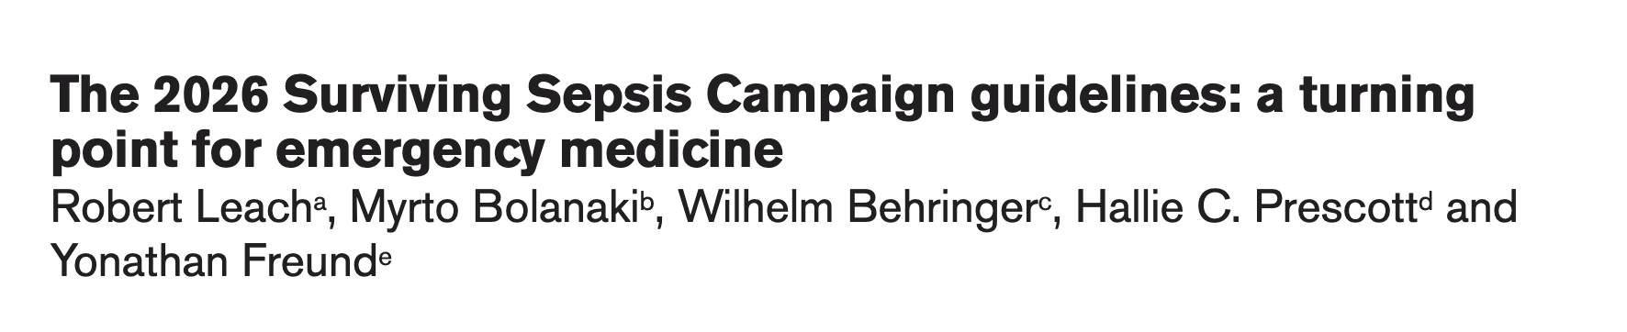

Slide 3
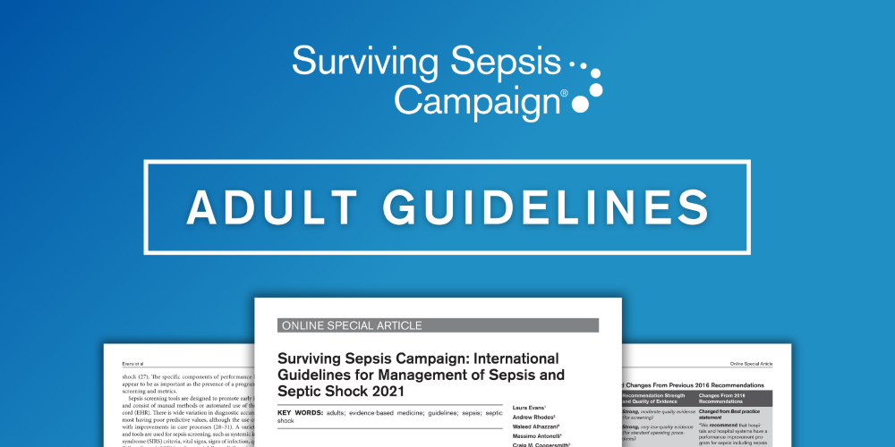
Un historique qui ne donne pas confiance
COMURGE
Yonathan Freund

Slide 4
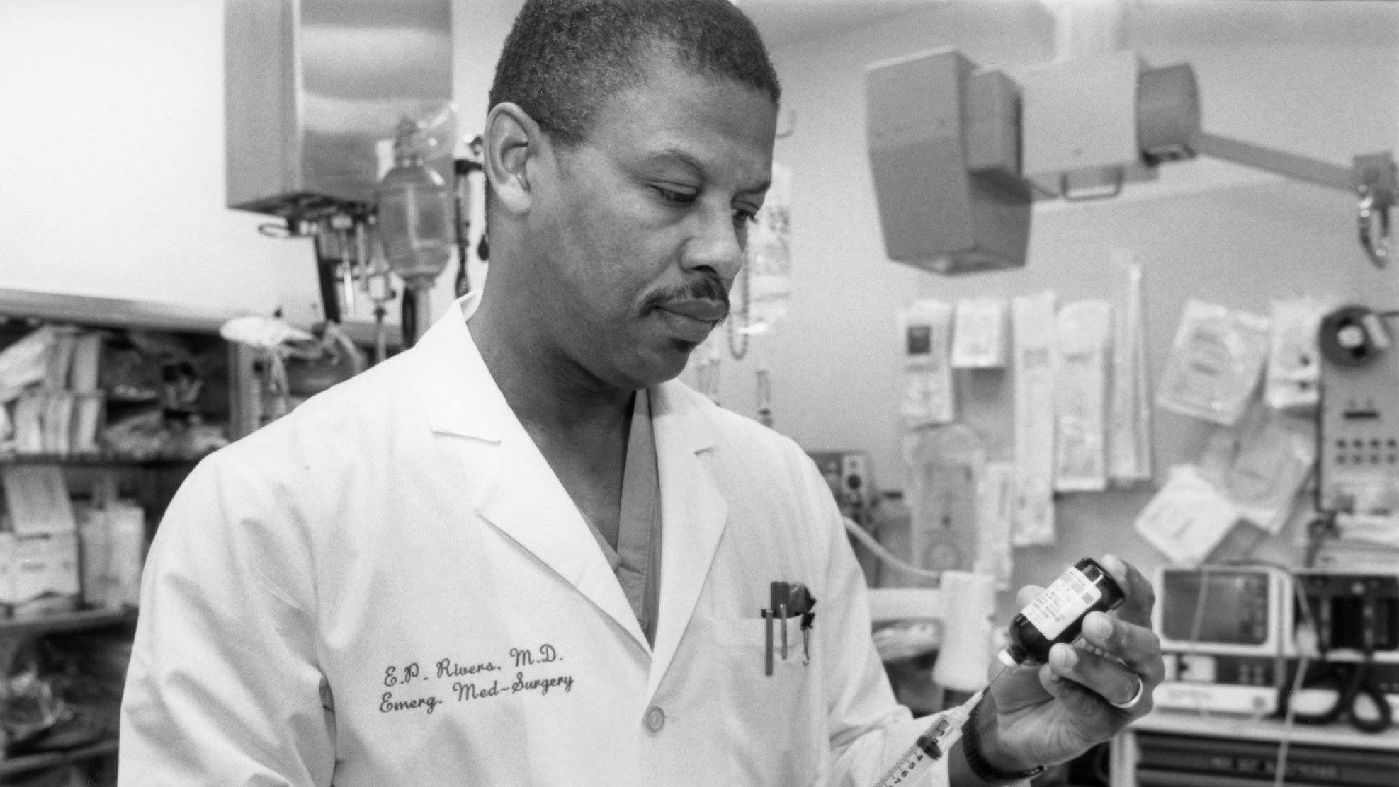
Was he all wrong?

Slide 5
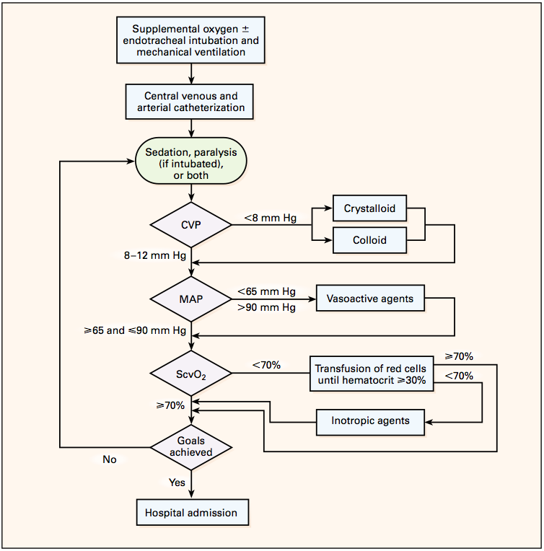
Le papier qu’on a le plus cité…
Early Goal
Directed Therapy
Rivers et al. NEJM 2001

Slide 6

Dans la foulée
Le but est de réduire de 25% la mortlaité dans le sepsis
En proposant des guidelines et reco
Et adoption rapide de cette magic EGDT

Slide 7

1ere release en 2004

Slide 8
Réanimation initiale — 2004
Early Goal-Directed Therapy
Stratégie de remplissage
6h
Bolus
500 – 1000 mL in 30 min
A répéter si besoin
window
Type of fluid
Colloids or crystalloids
Pour atteindre la cible
Pas de pref
9

Slide 9
Hemodynamique — 2004
Les 4 EGDT buts à atteindre en 6 heures
CVP
MAP
Urine output
ScvO₂
8 – 12
≥ 65
≥ 0.5
≥ 70%
mmHg
mmHg
mL / kg / h
Si ScvO₂ < 70% malgré CVP 8–12 mmHg : Transfusion pour Ht > 30 puis Dobu jusqu’à 20 gamma
Et corticoïdes si choc.
Et puis Proteine C activé!
Spoiler: Y a rien qui va!
10

Slide 10
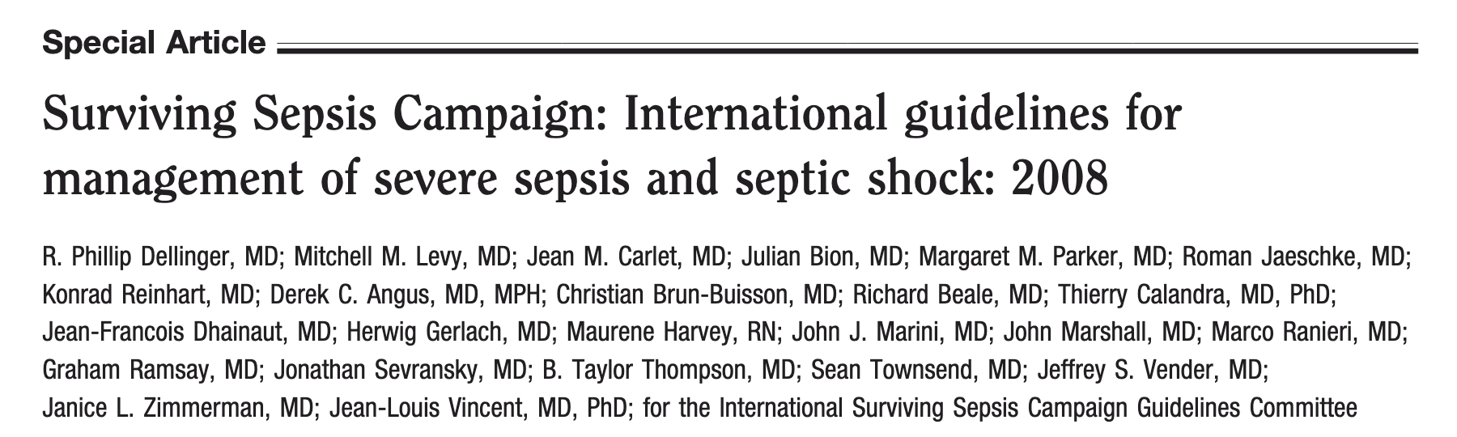

Puis en 2008

Slide 11
Puis en 2008
EGDT
CVP ciblé
ScvO₂ ciblée
Dopamine ou norepinephrine
Dobutamine
Fluid challenge
Peut etre steroids
Peut etre Prot C
Quasi pareil

Slide 12
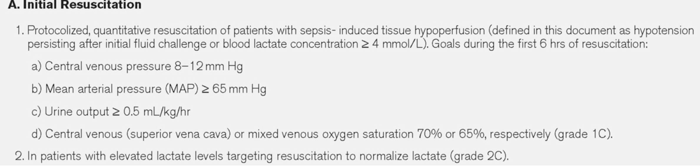
2012 Concept de bundle – Aggressive fluids resuscitation
Moins d’emphase sur dopamine et ScVO2. Plus sur le lactate et sa clairance
EGDT déjà controversées,
Mais toujours dans les guidelines

Slide 13

2016: A Turning Point —
Nouvelles définitions et la mort de l’EGDT?

Slide 14
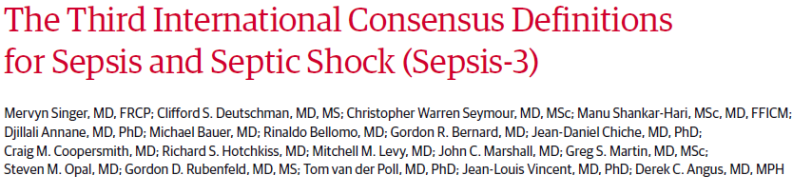
Une sepsis trilogy

Slide 15
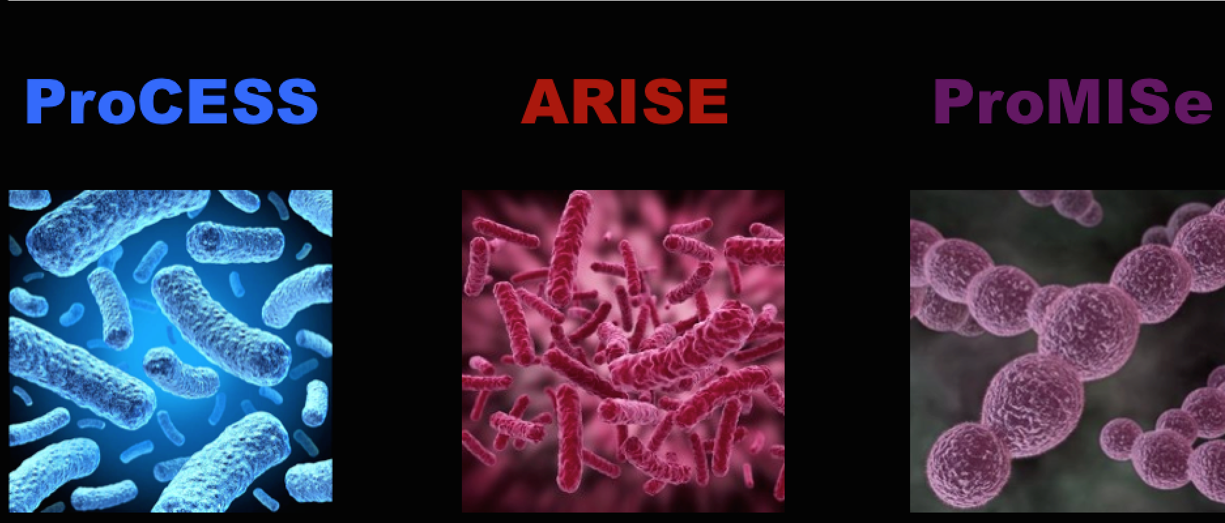
Une autre sepsis trilogy

Slide 16
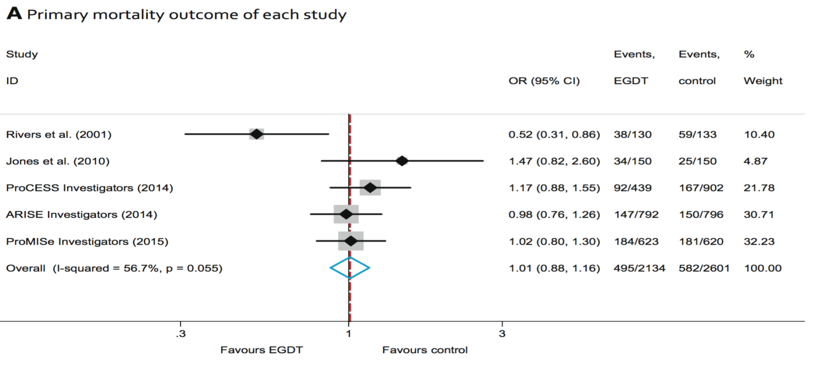
L’EGDT invalidée – groupe contrôle amélioré!
Angus et al. ICM 2015

Slide 17
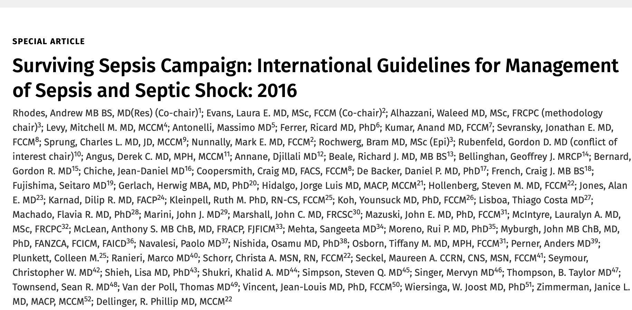

Slide 18
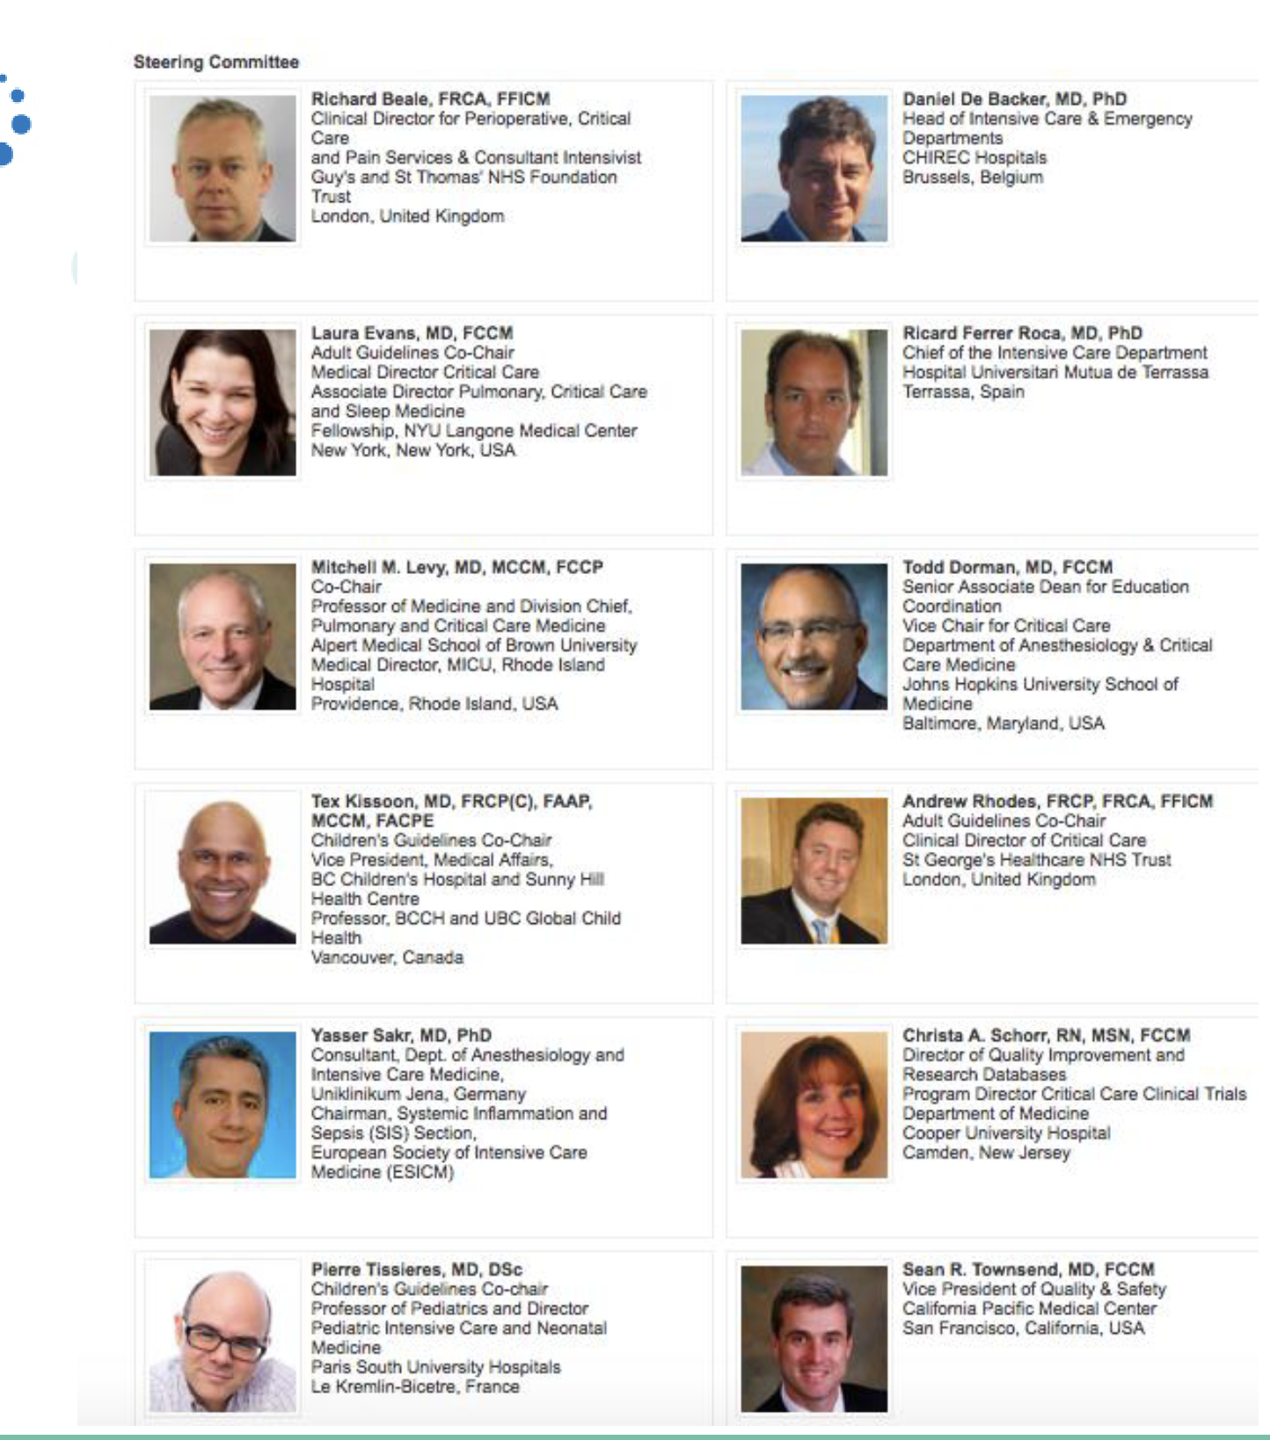
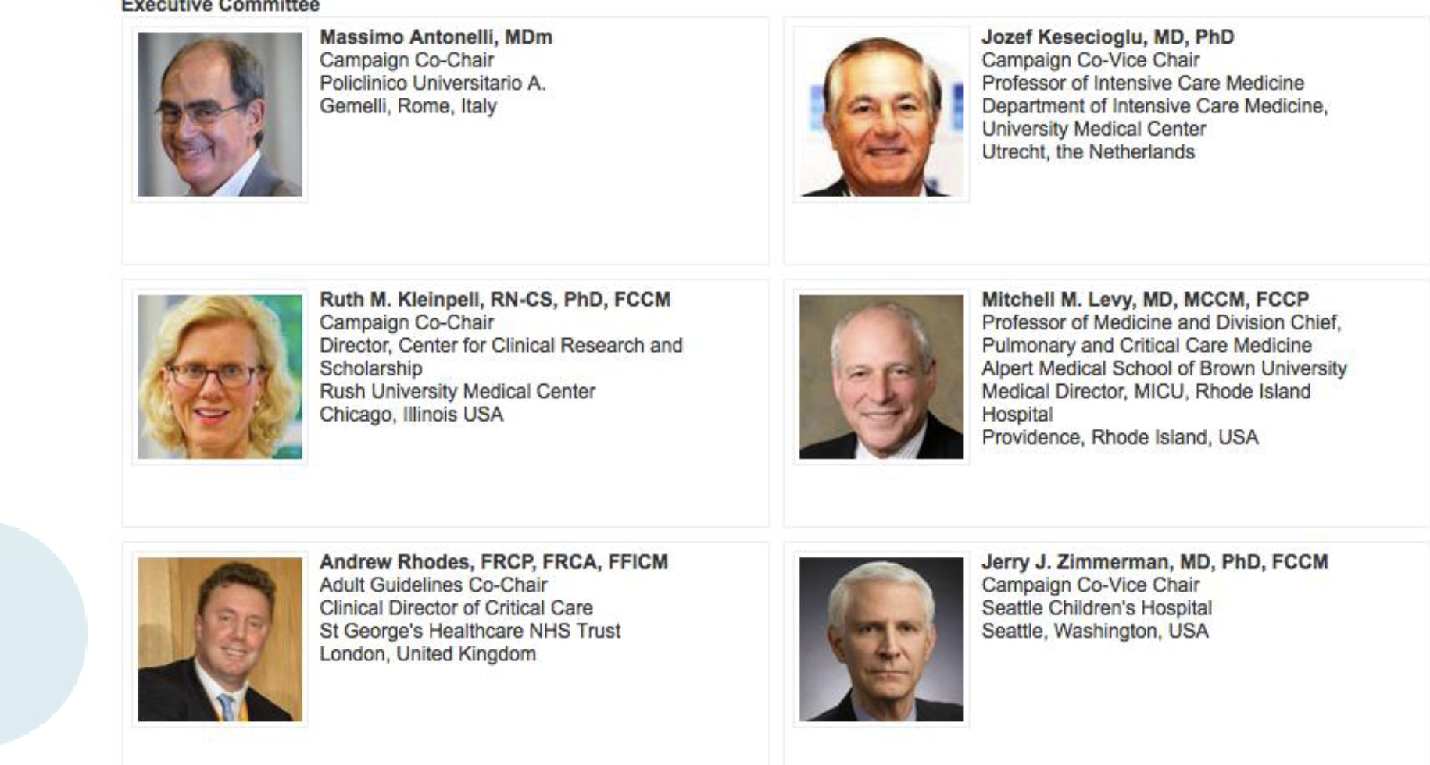

Slide 19
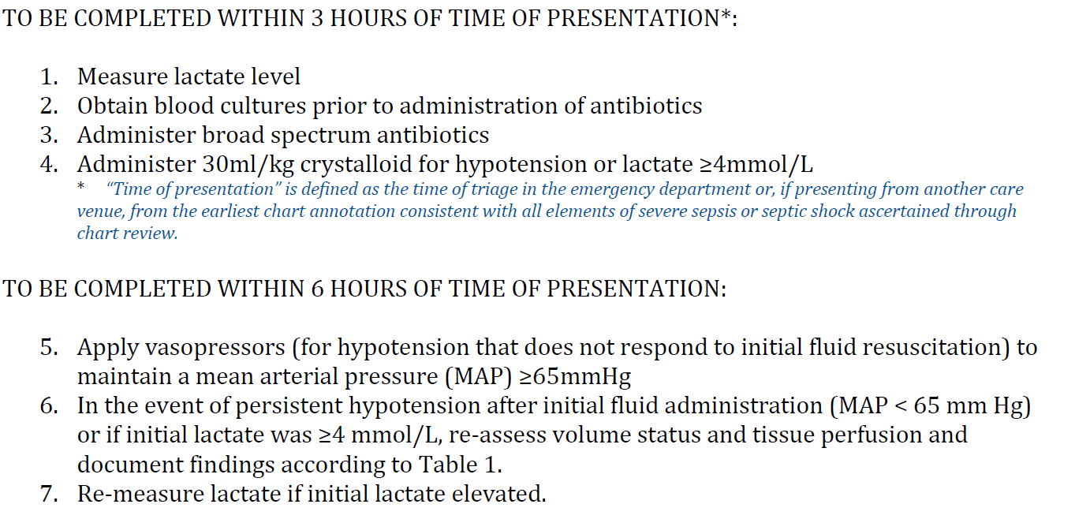
Fin de l’EGDT – places aux bundles
Source : Surviving sepsis campaign 2016

Slide 20

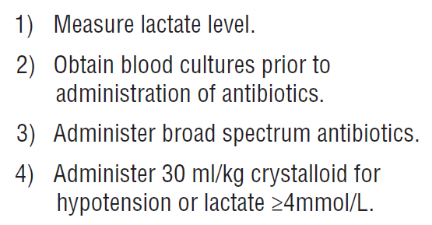
Et ca marche
New York Sepsis bundle

Slide 21
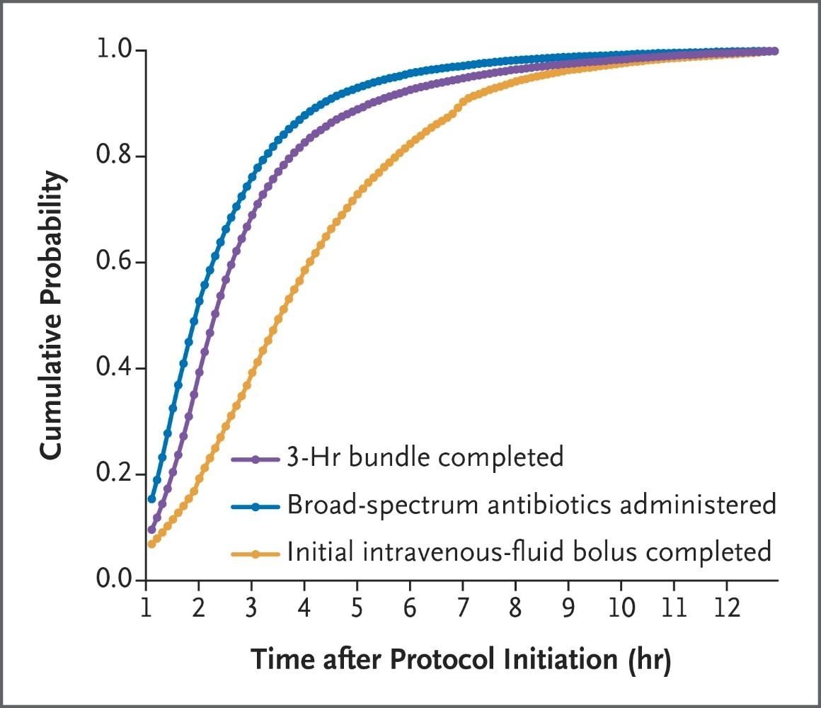
NYC bundle

Slide 22
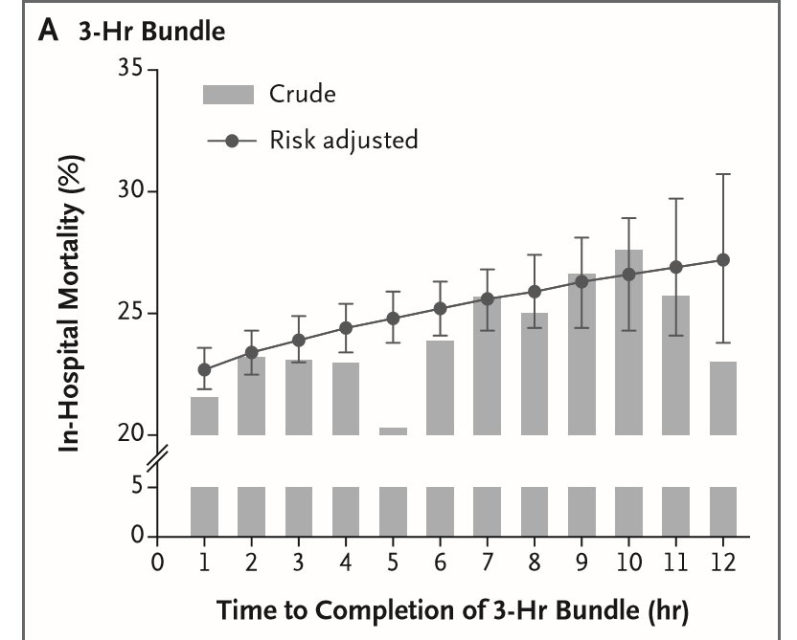
Ca marche
Chaque heure de plus
Surmortalité 1.04 [1.02 – 1.06]

Slide 23

This is the end
Steroids
Activated Protein C
Pas d’indication

Slide 24


Slide 25


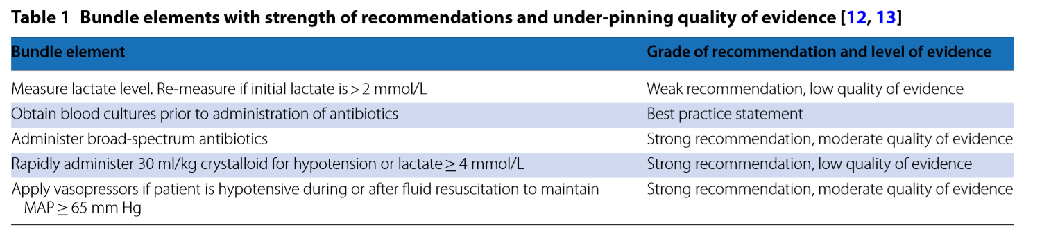
Update 2018 – 1-hour bundle / STRONG AND LOW

Slide 26
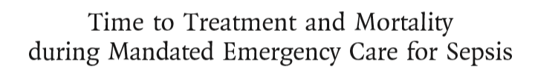
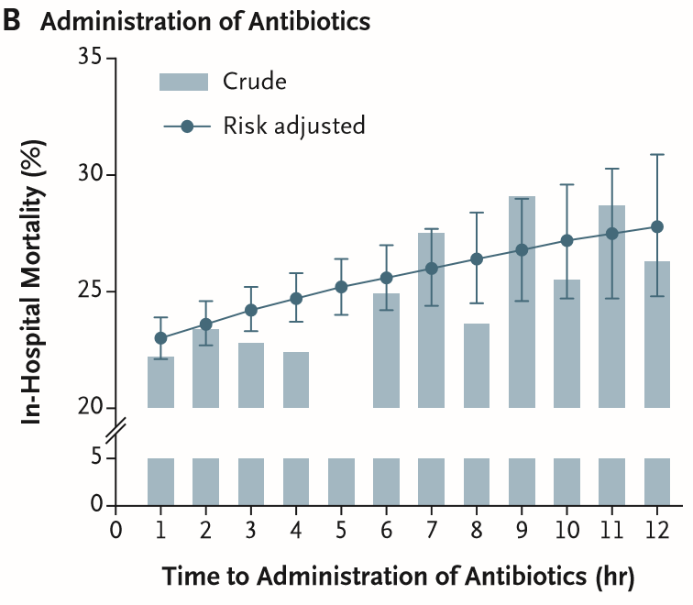
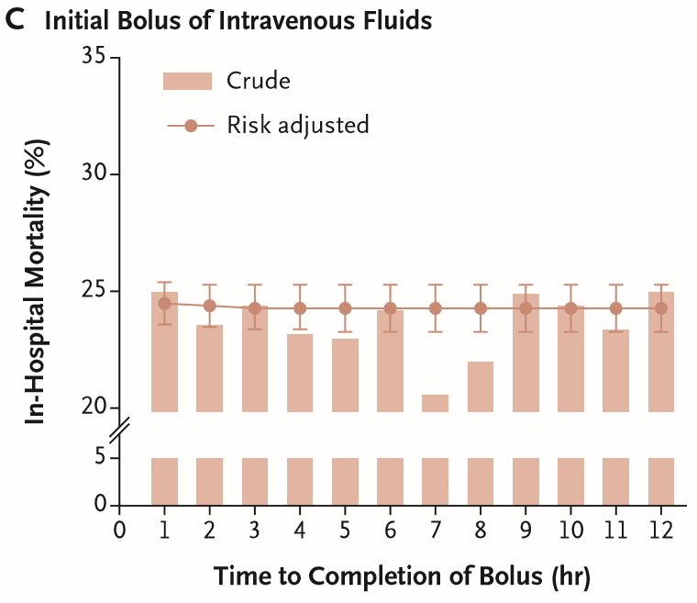
Vraiment?
Faster is better
Faster is NOT better

Slide 27
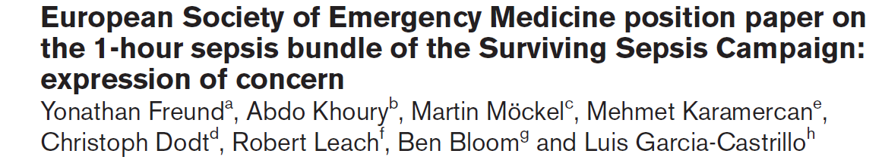
EUSEM and ACEP (and Paul Marik….)

Slide 28
Donc jusqu’en 2022, SSC avait faux sur
Early Goal directed therapy
ScVO2
Steroid
Activated C Protein
Dopamine
Cibles et bundle à H1
…

Slide 29
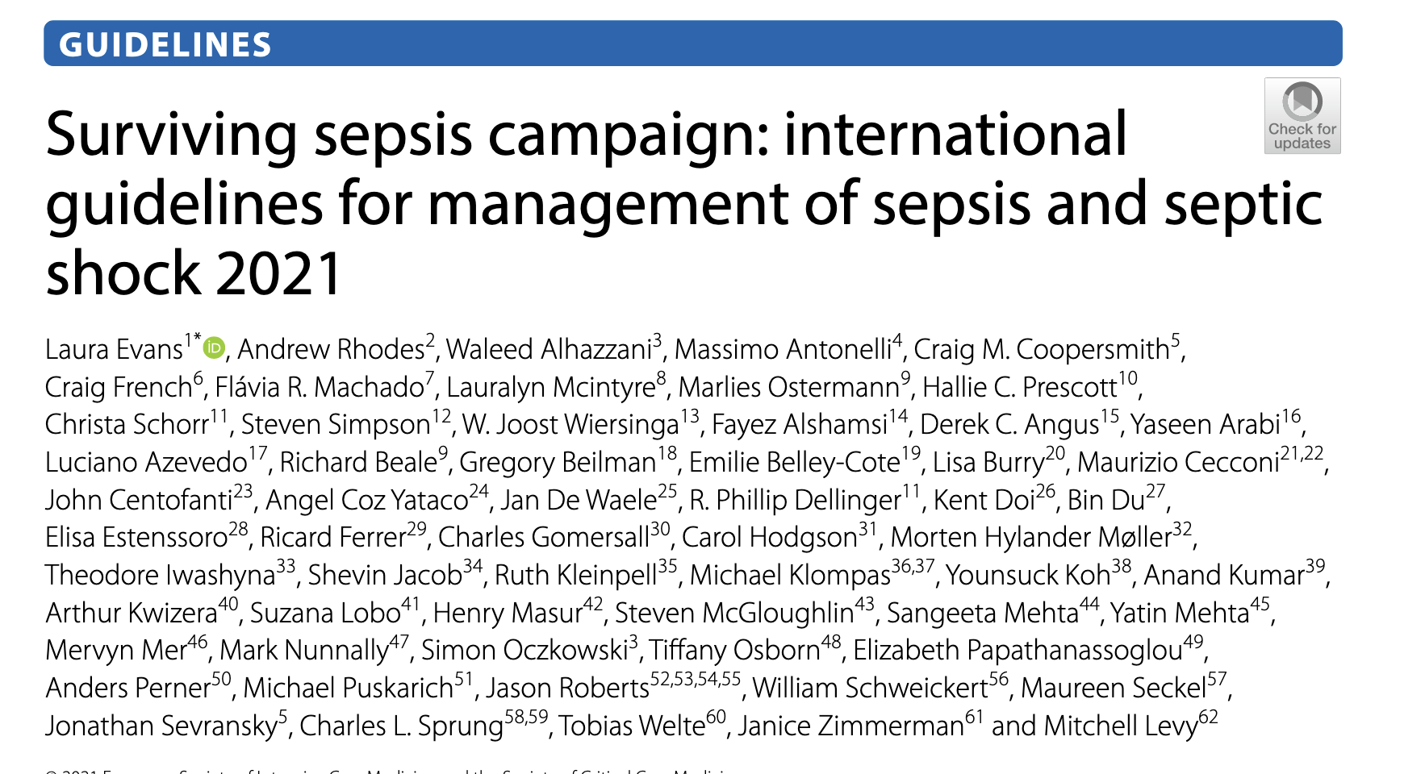
Mais…

Slide 30
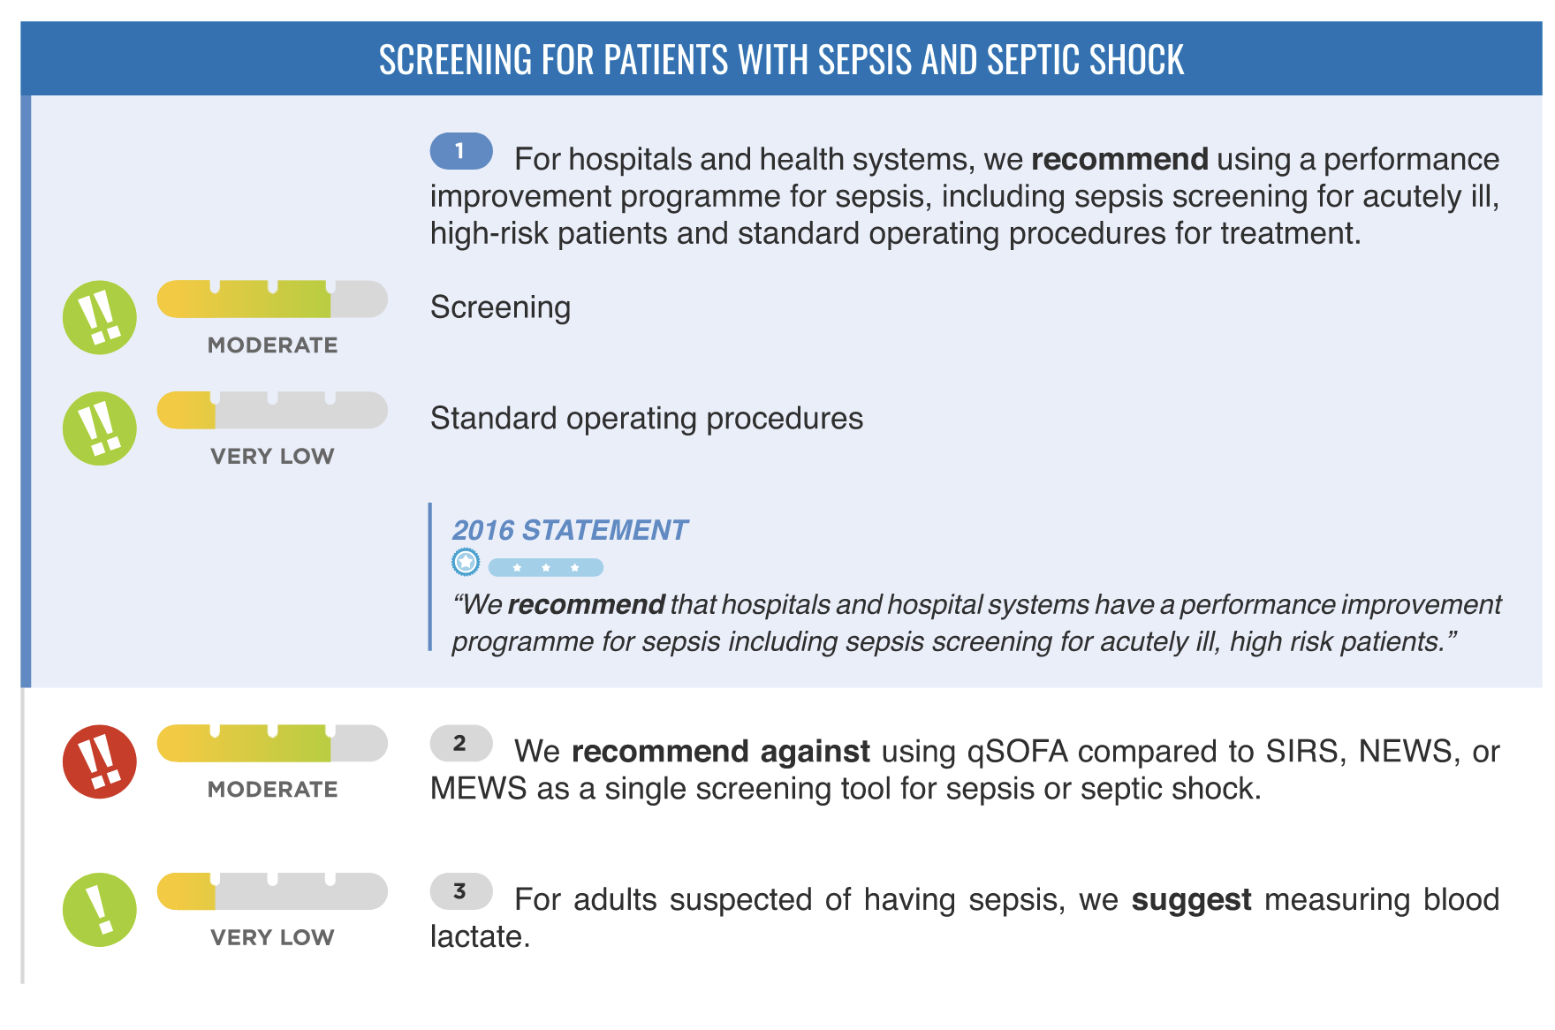

Slide 31
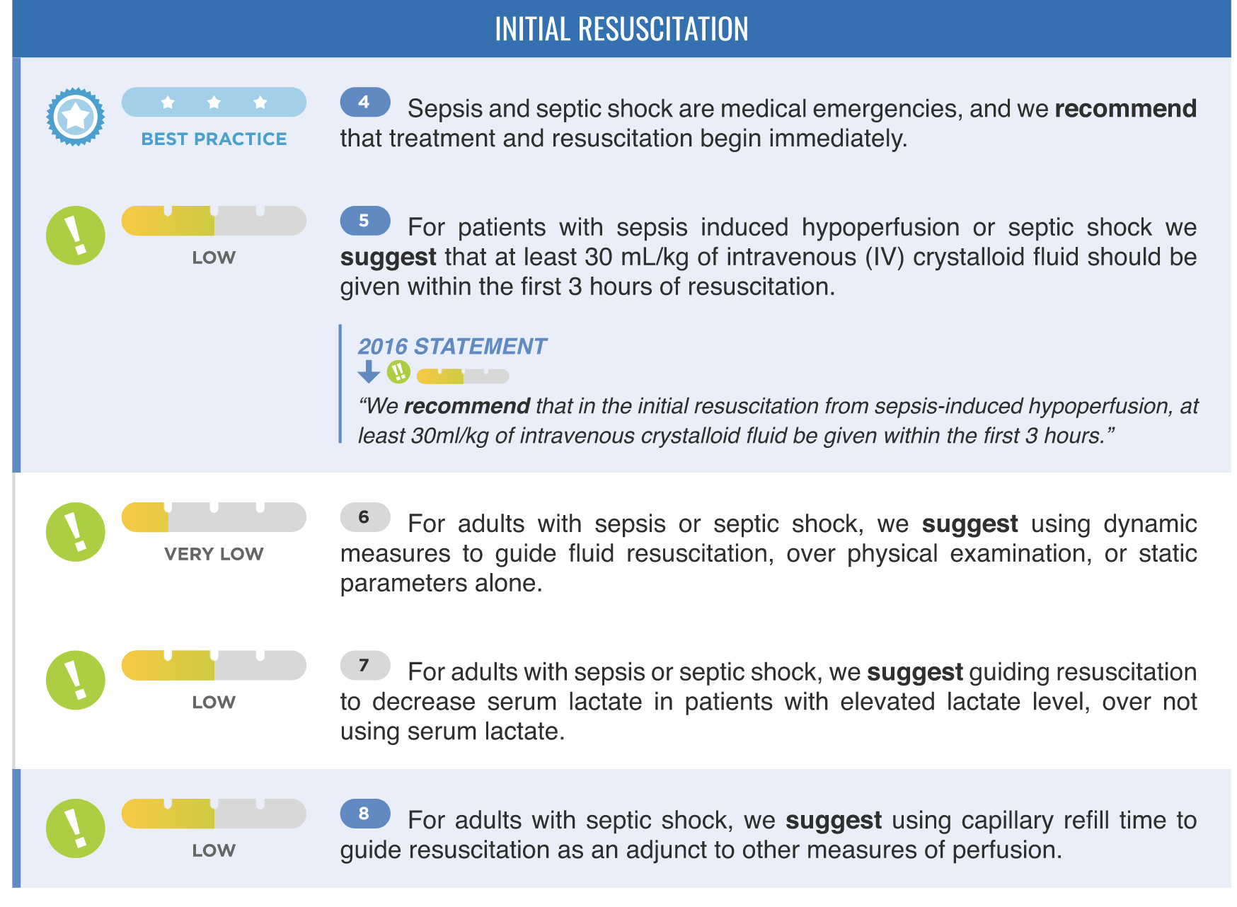

Slide 32
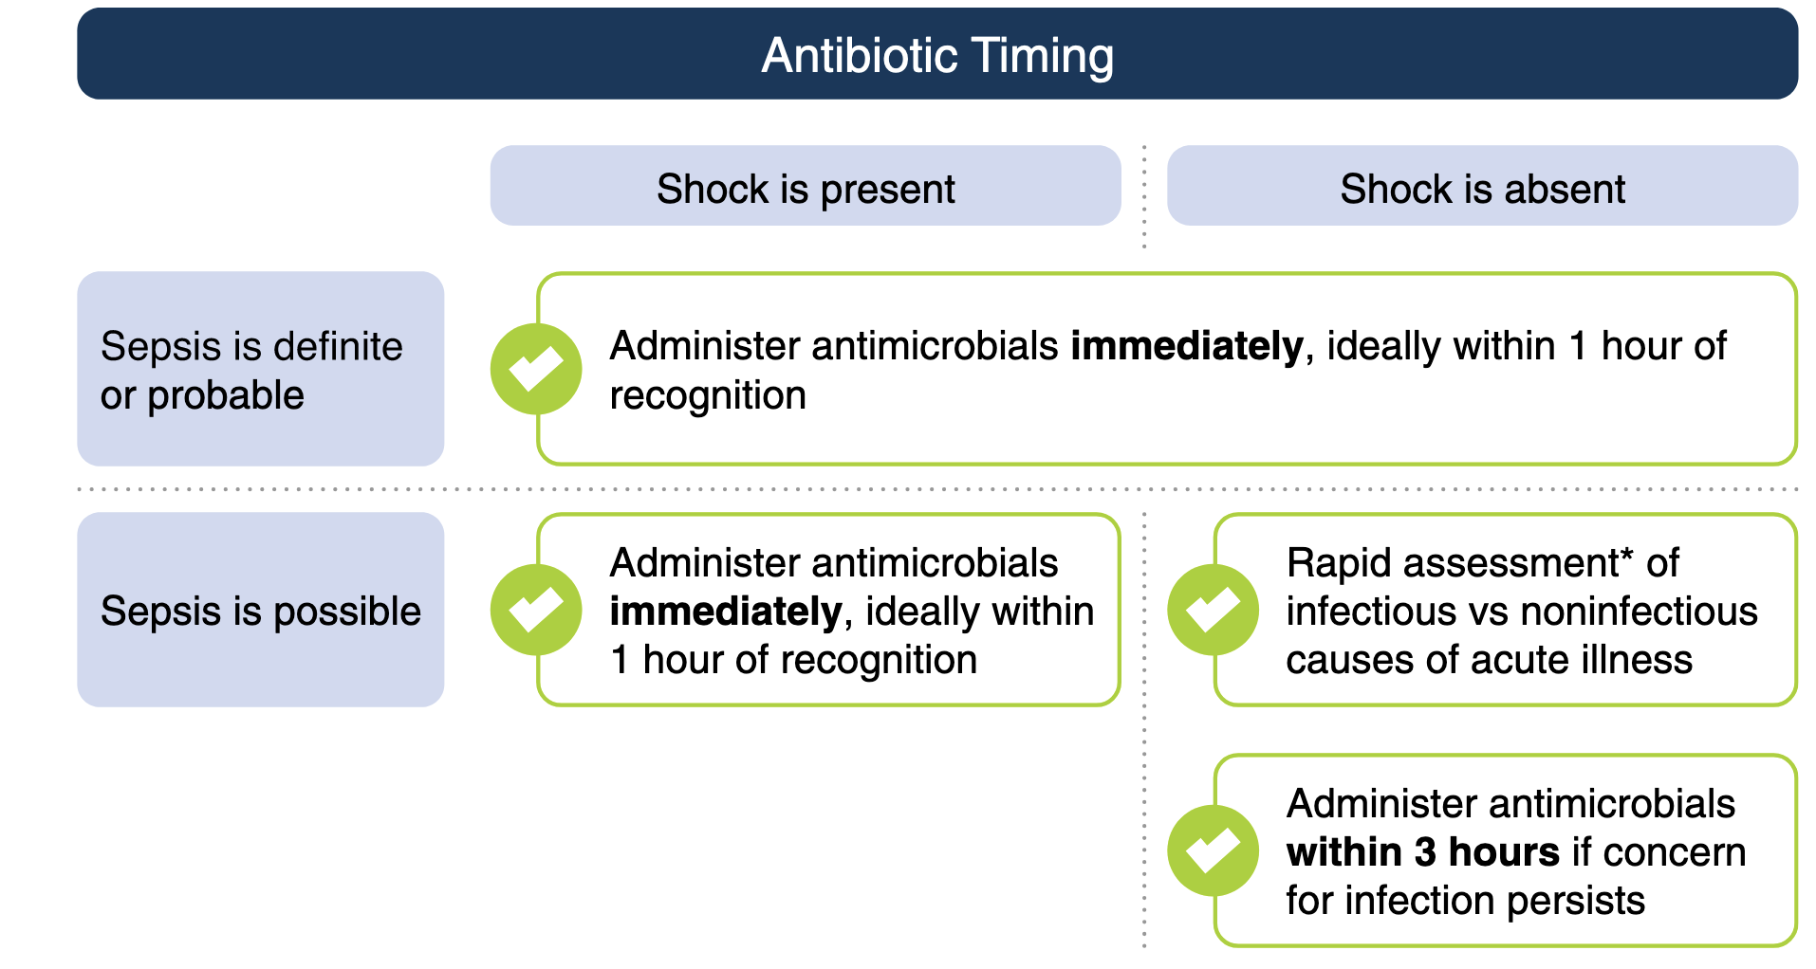
Moins dogmatique sur AB

Slide 33
PARTIE 2
Et maintenant…
SSC 2026
le nouvel opus
Sous-groupe 1 — Screening & Early Management
Quoi de neuf vs. 2021 ?

Slide 34

SSC 2026
MARCH 2026 · CHICAGO
the new opus
Subgroup 1 — Screening & Early Management
11 panelists · co-chaired by Mervyn Mer
Fayez Alshamsi
Yonathan Freund
UAE
France · EM
Olurotimi Akinola
Joanna Lejnieks
Nigeria
Latvia · EM
Laura Alberto
Nicholas M. Mohr
Argentina
USA · EM
M.-C. Elie-Turenne
Steven Q. Simpson
USA · EM
USA
Mervyn MER
Laura Evans
Li Weng
Co-chair
USA
China

Slide 35
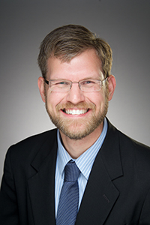

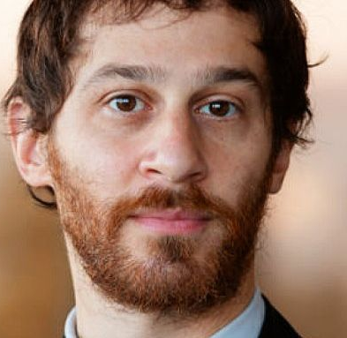
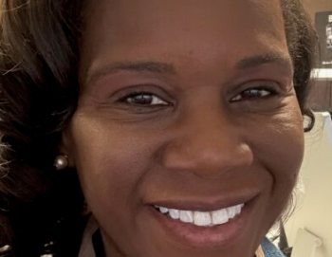
An emergency-medicine voice
4 urgentistes, 1 methodo, 2 research nurses, et 4 rea/intensive/pulmonogist
MC Elie-Turenne
Nicholas Mohr
Olurutomi Akinola
Yonathan Freund
USA
USA
Nigeria
France
Réunion une heure toutes les 2 semaines, pendant 18 mois
+ 2 jours tous à Chicago + vote, et revote
37

Slide 36
Le focus du sous-groupe 1
Sous-groupe 1 — Screening & Early Management
12
7
5
PICOs au total
NOUVELLES questions
RÉVISÉES
Du dépistage aux vasopresseurs — toute la phase amont est revue
4

Slide 37
Top 5 — ce qui change en 2026
Vu côté urgences
Le sepsis débute dans l'ambulance
01
screening + ATB IV en pré-hospitalier si délai > 60 min
NEWS upgradé / qSOFA downgradé
02
pour le screening — qSOFA reste un marqueur de gravité
Code sepsis / Sepsis team
03
activation pluridisciplinaire au lit sur screening positif
Pas de noradrénaline précoce
04
ce qu'on PEUT ne pas faire — pas ce qu'on doit faire
MAP cible abaissée chez l'âgé
05
60–65 mmHg si ≥ 65 ans — d'après le 65 Trial
5

Slide 38
FOCUS 1 / 5
Le sepsis débute dans l'ambulance
Screening + antibiothérapie en pré-hospitalier
Nouvelle recommandation
À NUANCER
Niveau de preuve : très faible
Outil de screening en ambulance
recommandation conditionnelle, very low certainty
NEWS / qSOFA / autre — choix local
ATB IV pré-hospitaliers
Faisabilité : conditionnelle
si choc septique + ETA > 60 min
dépend des moyens du SMUR / des kits ATB
Pré-notification du SAU
Sélection des patients
pour activer un fast-track à l'arrivée
ciblé sur le choc, pas le « sepsis suspecté »
→ Une direction de mouvement, pas un standard de soin
À considérer dans les SMUR avec longues distances ; pas de devoir d'implémentation immédiat
6

Slide 39
FOCUS 2 / 5
Les EWS plutôt que qSOFA
Pour le screening — pas pour évaluer la gravité
NEWS / NEWS2 / MEWS / SIRS
qSOFA
Pour le SCREENING
Pas pour le screening seul (Sens < 25%)
LOE monte de low → moderate vs 2021
→ Mais à garder marqueur de gravité
→ Sensibilité supérieure
Un qSOFA positif = patient à haut risque,
→ Couvre plus large que qSOFA
même si le screen NEWS n'a pas alerté
→ Outils de l'urgentiste
(cf. SCREEN trial — bénéfice mortalité)
À retenir : qSOFA n'est pas mort — il garde sa fonction initiale!
7

Slide 40
FOCUS 3 / 5
Code sepsis / Sepsis team
Activation pluridisciplinaire sur screening positif
1
2
3
4
Screen positif
Trigger code
Huddle au lit
Bundle délivré
NEWS / SIRS / alerte
automatisée
appel d'une équipe
dédiée ou de garde
médecin + IDE +
pharmacien + cadre
fluides · ATB · cultures
· lactate · escalade
À NUANCER
Niveau de preuve : faible
Faisabilité : variable
recommandation conditionnelle, low certainty
dépend de l'organisation, des effectifs et de la culture
8

Slide 41
FOCUS 4 / 5
Pas de noradrénaline précoce
La reco dit ce qu'on PEUT ne pas faire — pas ce qu'on doit faire
Reco 11 — séquence (NOUVEAU)
« Bolus de cristalloïdes, PUIS noradrénaline si l'hypotension persiste »
Conditional recommendation — very low certainty
Exception : choc instable → administration concomitante au cas par cas
Reco 12 — voie d'administration (RÉAFFIRMÉ)
« On démarre la noradrénaline en VOIE PÉRIPHÉRIQUE »
plutôt que de retarder pour poser une voie centrale
À retenir : reco permissive sur le timing · voie périphérique assumée
9

Slide 42
FOCUS 5 / 5
MAP cible plus basse chez l'âgé
Première recommandation âge-stratifiée de l'histoire de la SSC
Adultes < 65 ans
Adultes ≥ 65 ans
65 +/- 5
60–65
mmHg
mmHg
Carryover · recommandation forte · moderate
NOUVEAU · conditional · 65 Trial
Cible plus basse → moindre exposition aux vasopresseurs sans dégrader le pronostic
10

Slide 43
Les autres changements en bref
Pour ceux qui vont relire les recos en détail
Hémocultures avant ATB
NEW · strong
Recommandation explicite. Ne pas retarder les ATB en cas d'hypoTA.
Précisions sur le 30 mL/kg
REVISITED
Tableau de calcul selon poids et taille ; poids ajusté si BMI > 30 ; réévaluation clinique formalisée.
Position prudente sur les biomarqueurs rapides
NEW
MDW, IntelliSep, SeptiCyte, TriVerity, ImmunoScore : insufficient evidence — pas de reco.
NAD: Vasopressine gagne un peu de terrain
Downgraded
Mais noradrénaline toujours numéro 1, et bien plus que dopamine ou adrenaline
QI strategies au niveau système
NEW
Au-delà du screening et des SOPs, les démarches d'amélioration continue deviennent une reco forte.
11

Slide 44
Mais les controverses continuent…
Avant même la publication, la communauté EM a reculé
« ACEP will not endorse the new SSC guidelines »
American College of Emergency Physicians — 2 février 2026
Les points de discorde
Time-to-antibiotic targets
la règle de 1 heure reste contestée hors choc
Bolus 30 mL/kg obligatoire
sur-réanimation possible chez certains patients
Métriques de performance & enforcement
risque de soins process-driven plutôt que patient-centered
12

Slide 45
Au final, qu'est-ce qui change vraiment ?
A part la composition du groupe!
Une piste pour le pré-hospitalier
screening + ATB IV en ambulance, mais sur un niveau de preuve dérisoire
L'aberration de la cible « parfaite » de PAM est corrigée
MAP 60–65 mmHg chez l'âgé · marge de tolérance ± 5 mmHg autour de 65
Le ton reste mesuré, parfois pour le mieux
pas de validation de l'« early NE », voie périphérique assumée, biomarqueurs rapides non validés
Les essais de bon niveau de preuve avec un effet rapporté restent toujours aussi rares.
13

Slide 46
Ce qu'on peut en penser…
Pas de gros changement.
Des guidelines, ça reste des guidelines.
« Le bon traité est celui qui mécontente toutes les parties »

